Slide 1
Identity na ČVUT
ČVUT - Výpočetní a informační centrum
Ing. Petr Zácha, Ph.D.

Slide 2
Identity na ČVUT
Obsah
Stav identit na ČVUT, rozsah informačního systému
Historie správy uživatelů v IS ČVUT
Nahrazení systému Registr osob systémem UserMap
IdM – Identity Management

Slide 3
Identity na ČVUT
Stav identit na ČVUT,
rozsah informačního systému

Slide 4
Identity na ČVUT
Stav identit v roce 2016
19 fakult a součástí, cca 400 organizačních jednotek
cca 28.000 aktivních uživatelů
cca 140.000 všech uživatelů
cca 5.000 nových studentů a 2.500 nových zaměstnanců ročně
sjednocené uživatelské jméno, osobní číslo, heslo ČVUT
evidujeme více čipových identifikátorů k jedné osobě
kategorizace identit dle míry hodnověrnosti ověření osobních údajů
20 napojených systémů na IdM a další systémy využívající role
na 400 různých schvalovatelů
přibližně 2.000 typů rolí
přes 40.000 různých business a technických rolí
uživatel má běžně od 20 do 100 rolí
existuje kolem 1.000.000 unikátních přiřazení uživatel – role
cca 150 systémů využívajících identitu

Slide 5
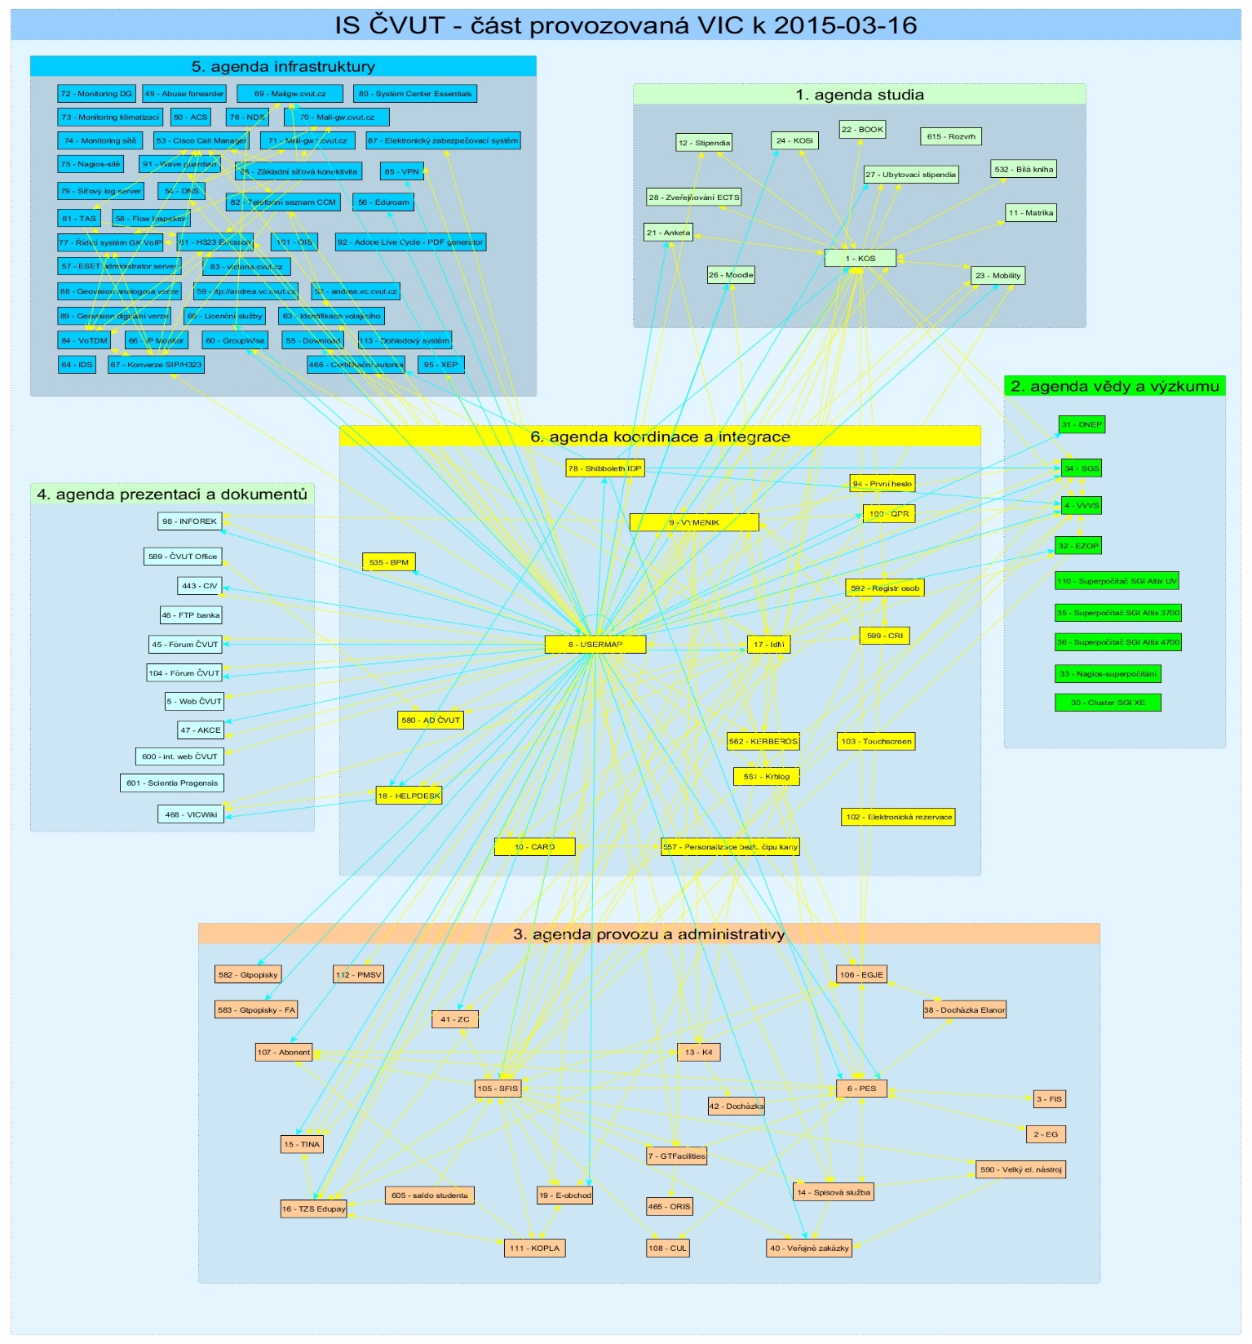

Slide 6
Identity na ČVUT
Historie správy uživatelů v IS ČVUT

Slide 7
Identity na ČVUT
UserMap (Oracle)
Osobní Číslo
login
UserMap (Oracle)
Osobní Číslo
login
UserMap (Oracle)
Osobní Číslo
login
osoby
vztahy
řízení rolí
nepřímé řízení rolí
Registr Osob
Osobní Číslo
2000
HOST
Mnoho
dalších
systémů
USERMAP (LDAP)
Výměník
Active Directory
2001
EGJE
personální systém
login
2004
2012
KOS
studijní systém
IdM
KOS
2013
role
2014
AD-VIC
2015
plán
SGS
CARD
VVVS
MOODLE
FIS
BOOK

Slide 8
Identity na ČVUT
Nahrazení systému Registr osob systémem UserMap

Slide 9
Identity na ČVUT
Vznik uživatelů v IS ČVUT
Registr Osob - dříve pouze princip shody RČ
UserMap - Nový systém a principy pro evidenci nových osob
  Systém podobnostního vyhledávání
  Rozhodovací proces na úrovni personalisty/studijní referentky
  Automatické přidělení univerzitního Osobního čísla a loginu následovaný procesem přidělení Hesla ČVUT (používáno přes celou univerzitu)
  Osoby vznikají v:
    personálním systému
    studijním systému
    systému CRI (dříve HOST) pro všechny ostatní typy vztahů

Slide 10
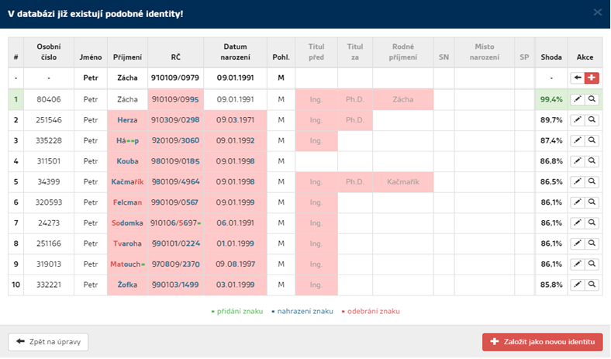
Identity na ČVUT
Vznik uživatelů v IS ČVUT

Slide 11
Identity na ČVUT
IdM – Identity Management

Slide 12
Identity na ČVUT
Přínosy IdM
Pravidla pro získání rolí v IS jsou nastavována na základě Pověření k provozování subsystému v souladu s politikou stanovenou příkazem rektora.
Ke schvalování rolí dochází elektronicky na základě schvalovacího workflow.
Je možné jednoduše provádět revize přidělených rolí.
Systematizací business rolí je možné při změně uživatele ve funkci automaticky přidat práva novému uživateli a hlavně odebrat práva uživateli bývalému.

Slide 13
Identity na ČVUT
Přínosy IdM
IdM umožňuje během pár vteřin omezit práva uživatele v desítkách subsystémů v případě bezpečnostního problému.
Pro různé subsystémy lze nastavit tzv. karantény = systémově prodloužené období omezených přístupových práv pro řešení přechodných období.
Veškerá oprávnění jsou v rámci historie IdM auditovatelná, to znamená, že je možné zjisti, jaká práva uživatel měl a na základě čeho je obdržel.

Slide 14

řádné obsazení business role – provede schvalovatel
zavedení procesních rolí podléhajících schválení
Identity na ČVUT
iniciační obsazení business role – provede správce IdM
Schema vazeb a závislotí
změna osoby ve funkci
Konvalinka
BR-rektor
Pelikán
Jex
začlenění technické role pod business roli => spuštění mechanismu nastavení v PES
BR-kvestor
BR-děkan FJFI
BR-člen gremia
seznam rolí k přidělení dle pověření garanta na základě příkazu rektora
zavedení business rolí souvisejících
TR-PES-číst vše
TR-PES-číst tajemník FJFI
technické propojení IdM a PES
Vrána
Xxx
BR-tajemník FJFI
číst vše
číst tajemník FJFI
PES

Slide 15
Identity na ČVUT
Ukázka schvalovacího procesu v IdM

Slide 16
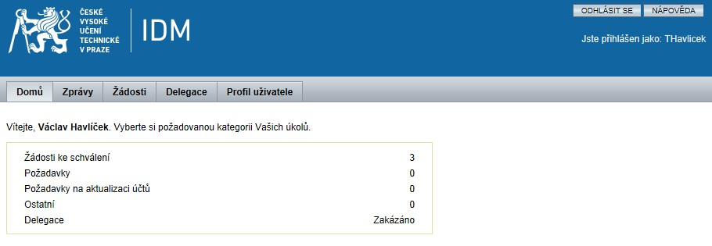
Identity na ČVUT

Slide 17
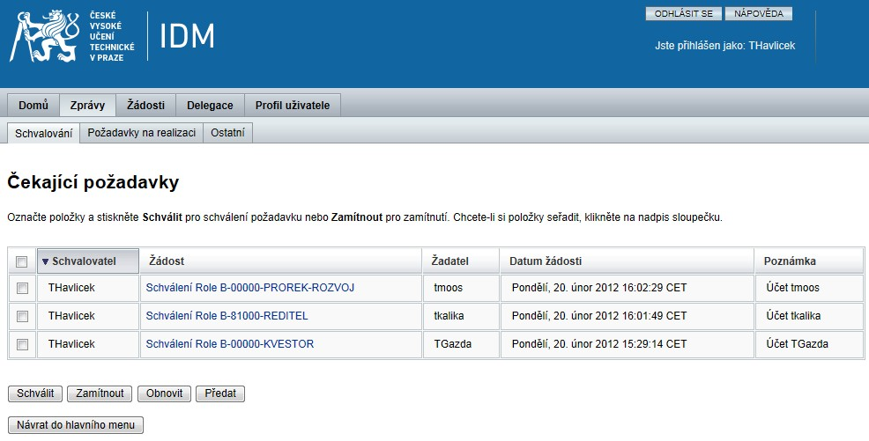
Identity na ČVUT

Slide 18
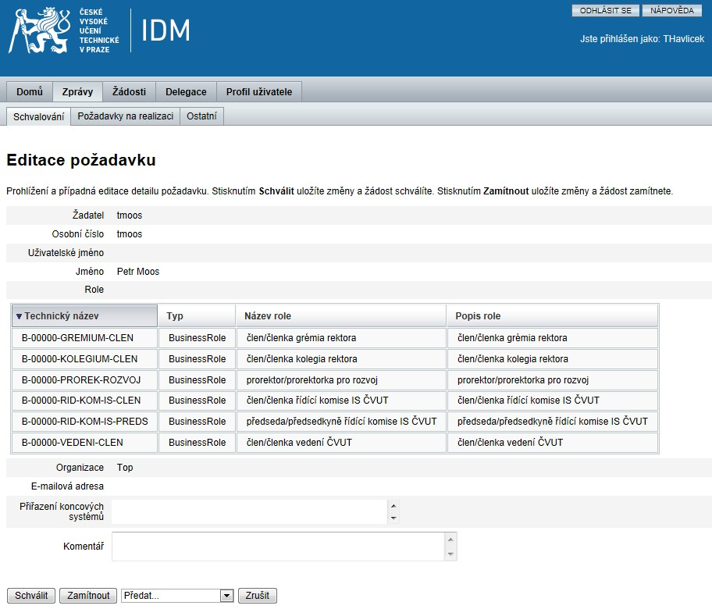
Identity na ČVUT

Slide 19
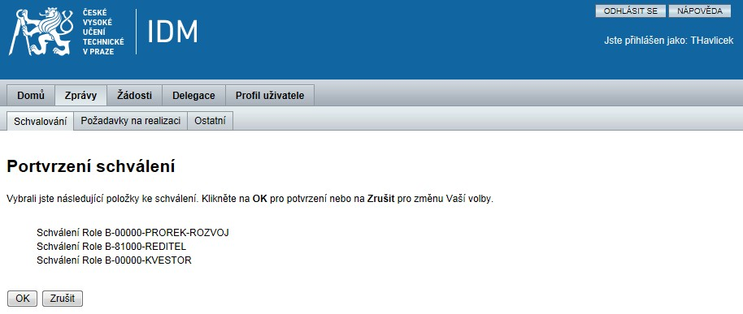
Identity na ČVUT

Slide 20
Identity na ČVUT
Problémy
Duplicity – teď se to snad zlepší.
Různá kvalita ověření osobních údajů – důvěryhodnost.
Uchazeči jako identity ANO/NE.
Dořešit problematiku skupin napříč systémy. IdM nestačí.

Slide 21
Identity na ČVUT
Dotazy?
Ing. Petr Zácha, Ph.D.
České vysoké učení technické v Praze
Výpočetní a informační centrum
Zikova 4 • 166 36 Praha 6
www.cvut.cz

